Slide 1
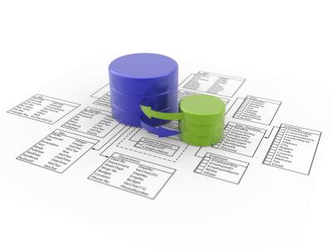

Databázové systémy
Typy databázových systémů
MAREK LUČNÝ

Slide 2



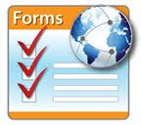
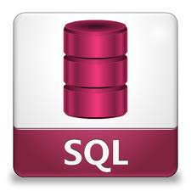
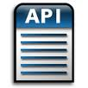
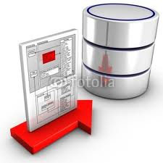


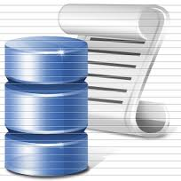
Struktura databázového systému

UŽIVATELÉ databází
běžný
znalý
programátor
administrátor
APLIKACE aplikační vrstva DBS
formuláře sestavy
knihovny funkcí
nástroje pro správu
dotazy
SŘBD systém řízení báze dat
zpracování dotazů
Databázový stroj
řízení databáze
Databáze data uložená v souborech
souborový systém
datové soubory + slovník dat
Databázové systémy
Typy databázových systémů
1

Slide 3
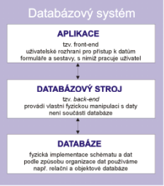
Systém řízení báze dat

=
SŘBD
Systém Řízení Báze Dat
DBMS
Database Management System
jádro databázového systému
software, který zajišťuje práci s databází
tvoří rozhraní mezi aplikacemi a bází dat
základní programovou komponentou je tzv. databázový stroj, který zajišťuje fyzickou manipulaci s daty
front-end
Operace prováděné SŘBD
podpora datových modelů
správa klíčů (primárních, cizích), indexování, fulltextového vyhledávání
interpretace databázového jazyka pro manipulaci a definici dat (SQL, QBE)
autentizace uživatelů a správa oprávnění k operacím nad daty
správa transakcí, zajištění integrity dat
zotavitelnost po chybách bez ztráty dat
back-end
Databázové systémy
Typy databázových systémů
2

Slide 4
Architektury databázových systémů

Centralizované systémy
Distribuované systémy
Klient - server
File-server
Databázové systémy
Typy databázových systémů
3

Slide 5
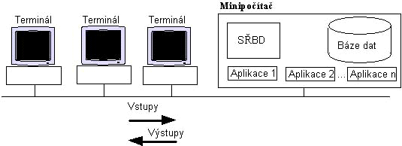
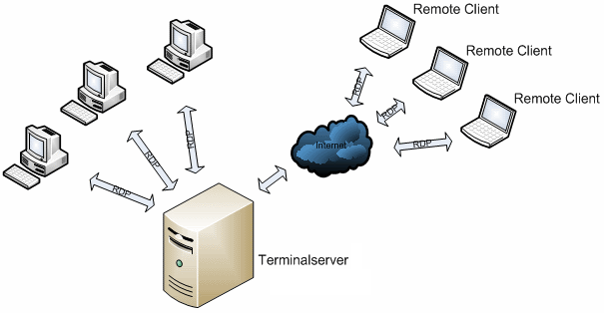
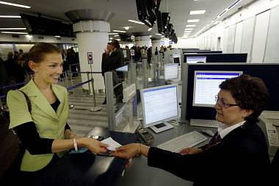
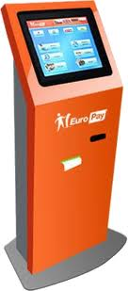
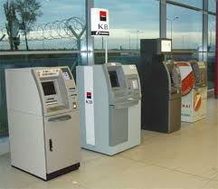
Centralizovaný systém

SŘBD i celá báze dat jsou uloženy v jednom počítači (uzlu), který zajišťuje provádění všech požadavků i souběžný přístup více uživatelů.
Databázový systém zpracovává lokálně požadavky ze vzdálených terminálů.
Tenký klient = grafický terminál, který umožňuje pracovat se vzdáleným počítačem (též bezdisková stanice).
možnost dokonalejšího zabezpečení, jednodušší údržba, zálohování dat
+
vyšší nároky na vybavení serveru i sítě, možné zpomalení v případě zatížení
Využití v praxi
databázové systémy v bankovnictví
elektronické pokladny v marketech
pokladní terminály na nádražích, letištích, stadionech
Databázové systémy
Typy databázových systémů
4

Slide 6
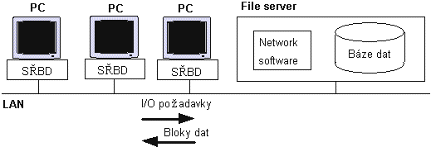
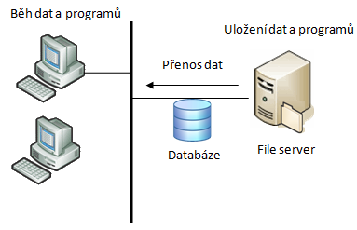
File-server

SŘBD a příslušné databázové aplikace jsou provozovány na jednotlivých počítačích, data jsou umístěna na file-serveru a mohou být sdílena.
Aby nedocházelo ke kolizím při přístupu více uživatelů k datům, musí SŘBD používat vhodný systém zamykání položek nebo celých tabulek.
uložení dat na jednom místě, jednodušší zálohování
+
vyšší nároky na vybavení PC stanic, na přenosy v síti, problém sdílení dat
Fungování systému v praxi
uživatel zadá dotaz
SŘBD přijme dotaz, zasílá požadavky na data file-serveru
file-server posílá bloky dat na lokální počítač, kde jsou data zpracovávána podle zadaného dotazu (vyhledávání, setřídění atd.)
výsledek dotazu se zobrazí se na obrazovce osobního počítače
Databázové systémy
Typy databázových systémů
5

Slide 7
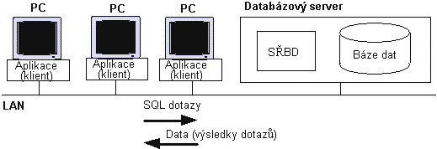
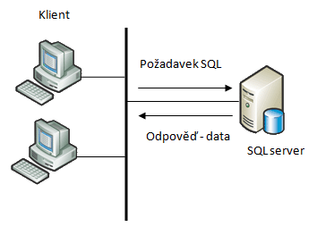
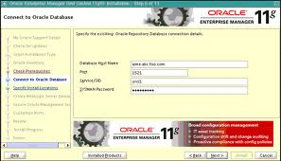
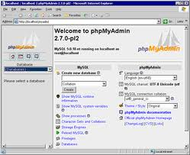
Klient-server

Na serveru je uložena báze dat a běží zde i SŘBD. Na PC stanicích běží klientský program pro vstup a výstup dat. Klienti komunikují se serverem pomocí SQL dotazů.
Architektura klient-server redukuje přenos dat po síti, protože dotazy jsou prováděny přímo na databázovém serveru a na personální počítač jsou posílány pouze výsledky.
nižší požadavky na počítačovou síť, nenáročná klientská aplikace (prohlížeč)
+
vyšší nároky na vybavení serveru, který je nejzatíženějším prvkem systému
Využití v praxi
většina webových aplikací využívajících webové prohlížeče
aplikace pro správu databází
Databázové systémy
Typy databázových systémů
6

Slide 8
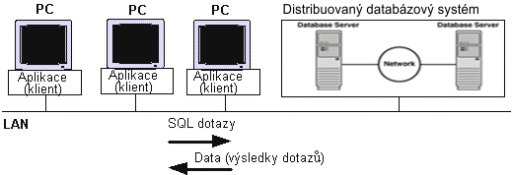
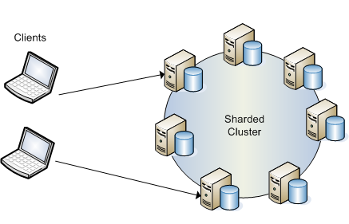
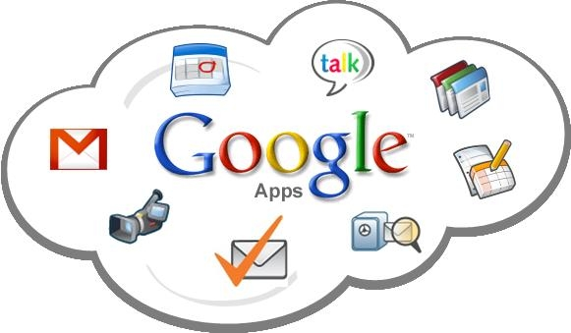
Distribuovaný systém

Distribuovaná databáze je množina databází, která je uložena na několika počítačích. Uživateli se však jeví jako jeden databázový systém.
V distribuované databázi neexistuje žádný centrální uzel nebo proces odpovědný za řízení funkcí celého systému, což výrazně zvyšuje odolnost systému proti výpadkům jeho částí.
rozložení zátěže na více serverů, možnost obsluhovat požadavky mnoha uživatelů
+
vysoké náklady na provoz serverů, nutnost podpory distribuce v rámci DBS
Využití v praxi
náročné internetové aplikace
DB systémy velkých firem
Databázové systémy
Typy databázových systémů
7

Slide 9
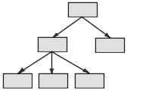
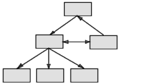
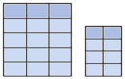
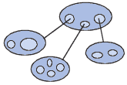
Typy databázových systémů

Předrelační
hierarchické
síťové
Relační
základem jsou relace
Postrelační
objektové
objektově relační
tabulky + vztahy
vycházejí z odlišných datových modelů
1990
1970
hierarchy
network
relations
objects
Databázové systémy
Typy databázových systémů
8

Slide 10
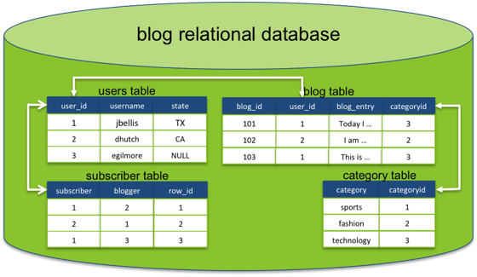
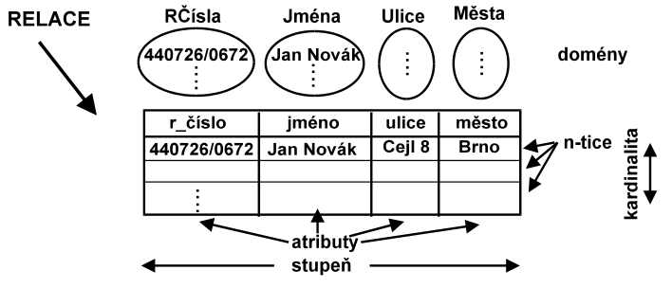
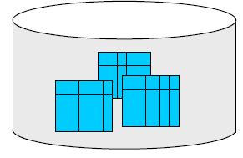
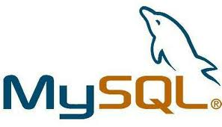

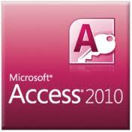

Relační databázové systémy

RDBMS - Relational DataBase Management Systems
využívají tabulek, které jsou propojeny předem nastavenými vztahy
tabulka obsahuje jednotlivé sloupce (atributy) a řádky (záznamy)
atributy určují vlastnosti objektů, které se do tabulky budou vkládat
Relační databáze
Databázové systémy
Typy databázových systémů
9

Slide 11
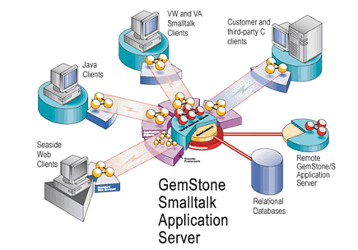
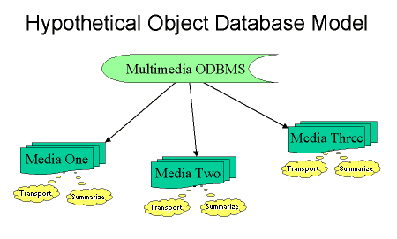
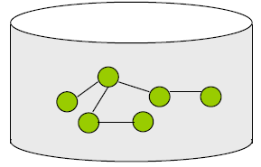




Objektově orientované databázové systémy

ODBMS – Object-oriented DataBase Management Systems
data jsou reprezentována objektem s vlastnostmi a metodami
využívá se dědičnosti, zapouzdření a dalších rysů OOP
neexistuje žádný oficiální standard, dosud omezené praktické využití
Objektové databáze
Databázové systémy
Typy databázových systémů
10

Slide 12
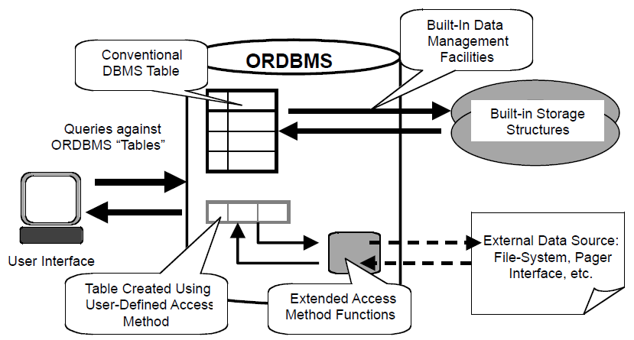
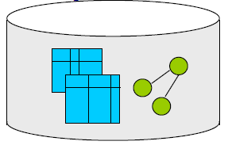



Objektově relační databázové systémy

ORDBMS – Object-Relational DataBase Management Systems
snaží se kombinovat výhody objektových a relačních databází
všechny trvalé informace jsou stále v tabulkách, ale některé položky mohou mít bohatší datovou strukturu, nazývanou abstraktní datové typy (ADT)
Běžná tabulka
Relační rysy DBS
Úložiště dat
Objektové rysy DBS
Uživatelská datová struktura
Speciální přístupové metody
Objektově relační databáze
Databázové systémy
Typy databázových systémů
11

